Slide 1

Паспорт проекта
ГБОУСОШ №568,
Санкт-Петербурга
Тема: Зеленая красавица
Учитель: Горохова Ольга Константиновна
Класс: 3г (V вид)
УМК: Школа России

Slide 2

Тип проекта: информационный
Цель проекта:
• повысить уровень экологического сознания учащихся, понимание ими значимости проблемы сохранения лесов, формировать информационную компетентность;
создать пособие для учащихся 1-4 классов.
Задачи проекта:
• Поиск и обобщение информации об этом дереве в научно-познавательной и художественной литературе, музыке, живописи, мультфильмах, устном народном творчестве.
• Изучение особенностей ели, её видового разнообразия, полезных свойств, использования человеком.
• Пропаганда альтернативных способов новогоднего декорирования среди детей и взрослого населения.
• Вызвать у детей желание оберегать и защищать ель.

Slide 3

Основопологающий вопрос проекта:
Как сохранить лесную красавицу?
Проблемные вопросы для групп:
Какие бывают ели? Какую роль играет ель в жизни человека?
В каких литературных произведениях воспевается красота ели?
В каких фольклорных произведениях (загадки, скороговорки) упоминается елка?
Какие художники посвятили свои картины ели?
Какие мы знаем песни про елочку?

Slide 4
Этапы проведения проекта:
Подготовительный
Знакомство с понятиями «проект», «продукт проекта»;
Актуализация целей и задач проекта «Зеленая красавица»;
Деление класса на группы (пары по интересам);
Обсуждение под руководством учителя заданий для каждой пары;
Обсуждение возможных источников информации;
Сбор информации.
Основной
На уроке Изобразительного искусства рисуем новогодние елочки, знакомимся с картинами живописи;
На уроке Технология конструируем ель (лепка, бумагопластика), узнаем о ели, как о дереве, приносящем пользу людям;
На уроке Музыкального искусства слушаем песни о елочке, поем ранее изученные;

Slide 5

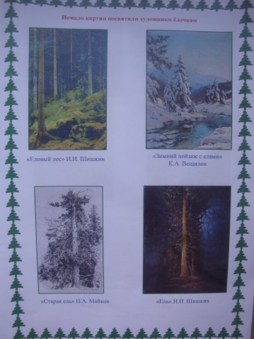
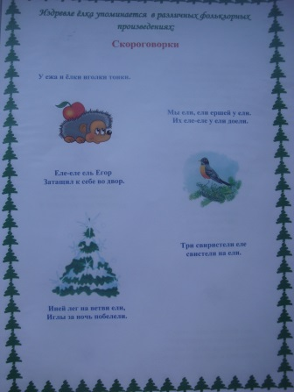
На уроке внеклассного чтения знакомимся с художественными и фольклорными произведениями, в которых говорится о ели;
Самостоятельная работа групп по выполнению заданий;
Систематизация материала и создание текстовых документов;
Объединение текстовых документов в единую брошюру;
Защита полученных результатов;
Проведение внеклассного мероприятия «В защиту зеленой красавицы»
3. Подведение итогов.

Slide 6
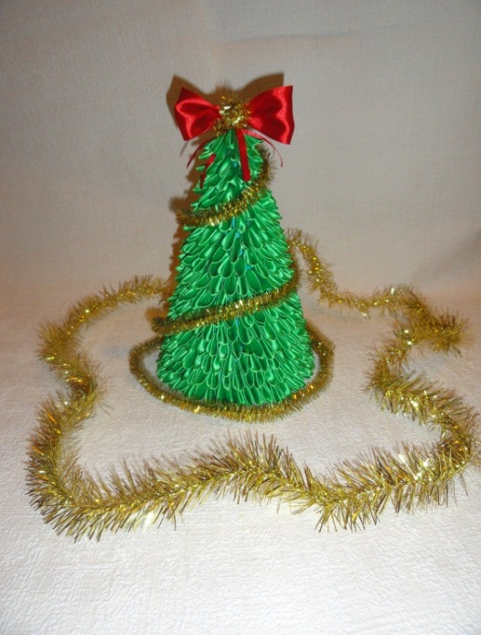
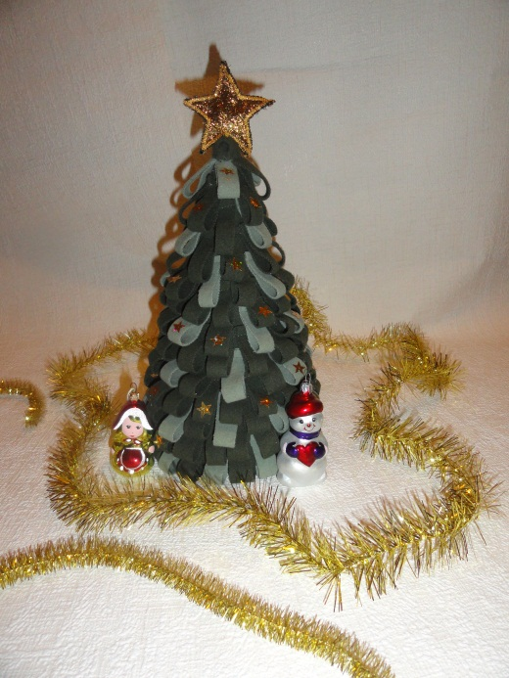

Характеристика проекта:
Проект краткосрочный. Продолжительность с 11 января по 18 января.
Количество групп – 5 по 2 ученика ( и родители).
Характер проекта – метапредметный (реализуется на уроках внеклассного чтения, Технологии, Изобразительного и Музыкального искусства, а так же во внеурочной деятельности).
Тип проекта – учебный.

Slide 7
Работа учеников в группах:
«ботаники» - сбор информации о ели, о ее видах, о роли в жизни человека. (Фирсов Г. А., Орлова Л.В «Хвойные в Санкт-Петербурге», в сети интернет;
«умники» - поиск загадок, скороговорок о ели (Лобзякова М. И. «Учимся правильно и четко говорить», в сети интернет);
«лирики» - подбор стихов о ели из детской литературы, интернета (О. Выгодская, Г. Галина, С. Михалков);
«искусствоведы» - поиск картин известных художников, подбор иллюстраций («Еловый лес» И.И. Шишкин, «Зимний пейзаж с елями» К.А. Вещилов, «Старая ель» Н.А. Майков, «Ель», «Ели, освещенные солнцем» И.И. Шишкин, «Тайга на Урале» В.М. Васнецов, «Снежные ели» Н.Ю. Гусак, «Пейзаж с елями» А.И. Мещерский, «Зимний пейзаж» И.Э. Грабарь );

Slide 8
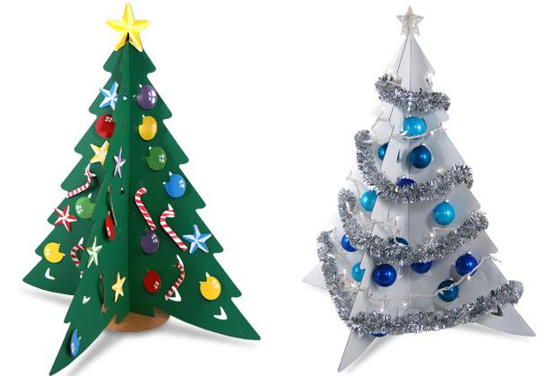
«музыканты» - поиск новых и ранее известных песен про елочку:
«В лесу родилась елочка»
Слова Р. Кудашева. Музыка Л.Бекман
«Маленькой елочке холодно зимой» (новогодняя хороводная)
Слова З. Александровой. Музыка М.Красева
«Песенка Деда Мороза» (из м/ф «Дед Мороз и лето»)
Слова Ю. Энтина. Музыка Е. Крылатова
«Наша елочка»
Слова В. Графчиковой. Музыка Е Лучникова
«К нам елочка пришла»
Слова Н. Беренгофа. Музыка А Паутова

Slide 9
Внеклассное мероприятие «В защиту зеленой красавицы».
Цель: повышение уровня экологического сознания учащихся, формирование у них ответственного отношения к окружающей природе.
Задачи:
Обобщить информацию, полученную в ходе проекта;
формировать познавательный интерес и эмоционально положительное отношение детей к природе.
Форма проведения – экологический экспресс.
Участники: третьеклассники (10 человек).
Станция «Давайте познакомимся».
Рассказ об особенностях ели, её видовом разнообразии, полезных свойствах, применении человеком.
Станция «Фольклорная»
Разучивание скороговорок о ели, разгадывание и составление ребусов .
Станция «Музыкальная»
Разучивание и исполнение песни «НАША ЁЛОЧКА» (слова В. Графчиковой, музыка Е. Лучникова).
Станция «Художественная»
Просмотр репродукций картин художников.
Станция «Мульти-пульти»
Просмотр мультипликационного фильма « В лесу родилась елочка».
Станция «Творческая»
Изготовление оригами «Ёлочка»
Заключение.
Оформление листовок в защиту лесной красавицы.

Slide 10

Литература:
ru/wiripedia/org
flover.onego.ru
www.prozagadki.ru
ravden.3dn.ru
vseposlovici.ru/Skorogovorki
muztunes.net
chudesenka.ru
detochki-doma.ru
umnyedetki.ru
ped-kopilka.ru
Лобзякова М. И. «Учимся правильно и четко говорить» Издательство «Вентана-Графф», 2003
Фирсов Г. А., Орлова Л.В «Хвойные в Санкт-Петербурге» Издательство «Росток», 2008

